Slide 3

MULTI-AGENT RESEARCH SYSTEM
Nhóm 27
20225056 – Chu Tuấn Nghĩa
20225105 – Nguyễn Thành Trung
20224905 – Bùi Xuân Tùng
20224987 – Dương Vũ Hoàng
20224989 – Lê Nhật Hoàng

Slide 4
Đặt vấn đề
AI Agent đang trở thành xu hướng và trở thành một phần không thể thiếu trong xã hội ngày nay.
Tuy nhiên, những hệ thống single agent chỉ hoạt động tốt với những tác vụ đơn giản, có hướng dẫn đầy đủ.
Khi đối mặt với những nhiệm vụ nâng cao, khó có thể dự đoán các bước làm từ trước thì single agent system gặp khó khăn.
Bên cạnh đó, cho một Agent quá nhiều tool hay data source là không hợp vì nhiều lý do như: context window, khó khăn trong việc quyết định sử dụng tool nào,…
→ Multi-Agent system

Slide 5
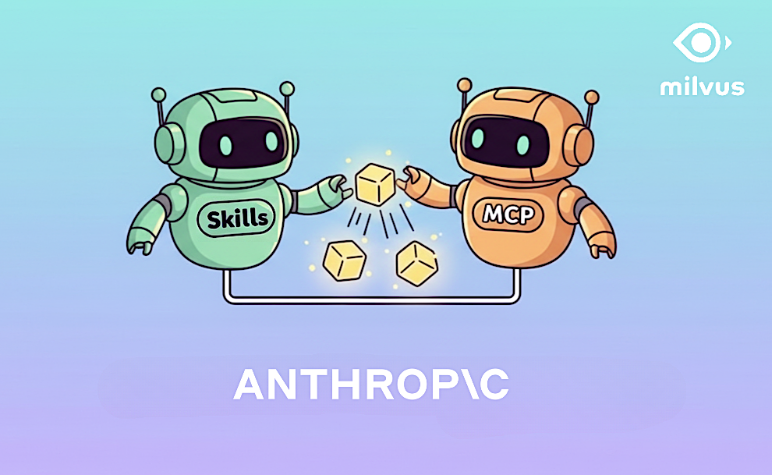
Đặt vấn đề
Research là một công việc đòi hỏi nhiều chất xám và khó có thể định nghĩa rõ rang từng hướng làm. Ta không thể hardcode cho việc khai phá các topics vì đây là quá trình động và phụ thuộc vào hướng trước đó.
Sự khó đoán này khiến cho Multi-Agent phù hợp với việc nghiên cứu vì model có thể tự động ra quyết định cho nhiều bước, quyết định hướng nghiên cứu,…

Slide 6
Anthropic Multi-Agent Research System
Hệ thống Multi-Agent bao gồm nhiều agents làm việc cùng nhau.
Hệ thống của Anthropic bao gồm 1 LeadResearcher thực hiện lên kế hoạch cho yêu cầu người dùng, sau đó sử dụng tools để tạo các subagents hoàn thành các subtasks đồng thời.
Việc multi-agent system hoạt động tốt cho các đề tài nghiên cứu và nó cho phép hệ thống khai thác tối đa số tokens để giải quyết vấn đề (thứ mà single agent không làm được).
Hệ thống này cải thiện kết quả so với mô hình đơn Agent (+90.2%).

Slide 7
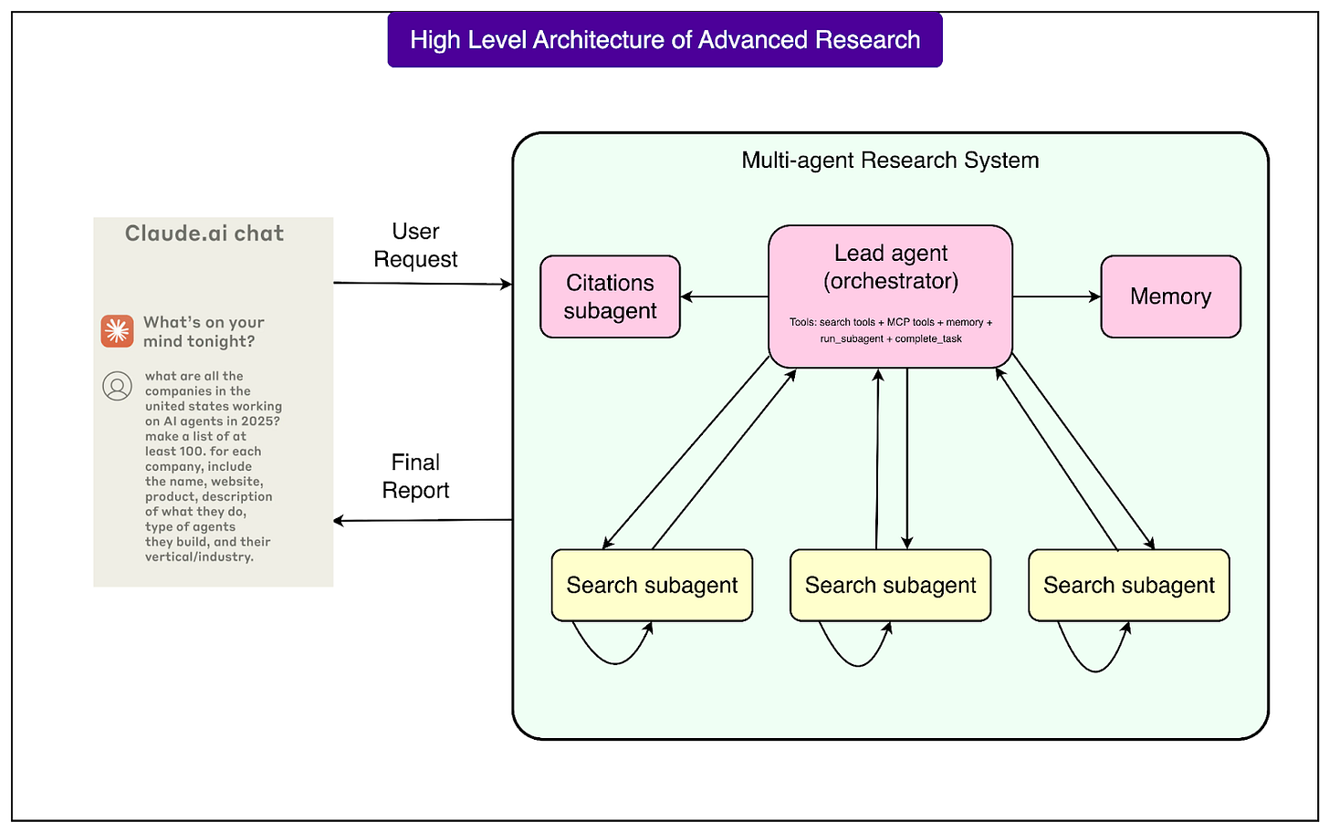
Anthropic Multi-Agent Research System

Slide 8
Anthropic Multi-Agent Research System
Hệ thống này khác với RAG bình thường vì RAG chỉ thực hiện một số bước cố định (truy vấn → trả lời). Trái lại, kiến trúc của Anthropic tự động tìm thông tin liên quan, thích nghi dựa vào nội dung tìm được và phân tích để trả về kết quả tốt nhất.
Luồng hoạt động:
Người dùng nhập yêu cầu
Lead Researcher lập kế hoạch để thực hiện nghiên cứu.
Subagent được tạo ra, mỗi agent được gán một task riêng, thực hiện nghiên cứu, gọi tools song song.
Lead Researcher tổng hợp kết quả, phân tích và quyết định cần nghiên cứu thêm không.
Kết quả được đẩy qua Citation Agent để đảm bảo thông tin đều có source rõ ràng.
Trả kết quả về cho người dùng

Slide 9
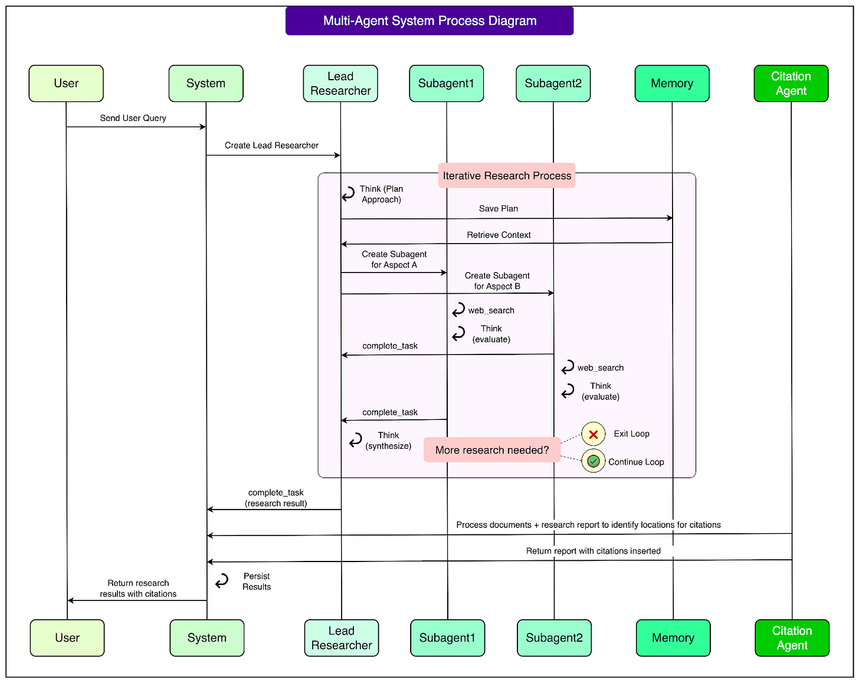

Slide 10
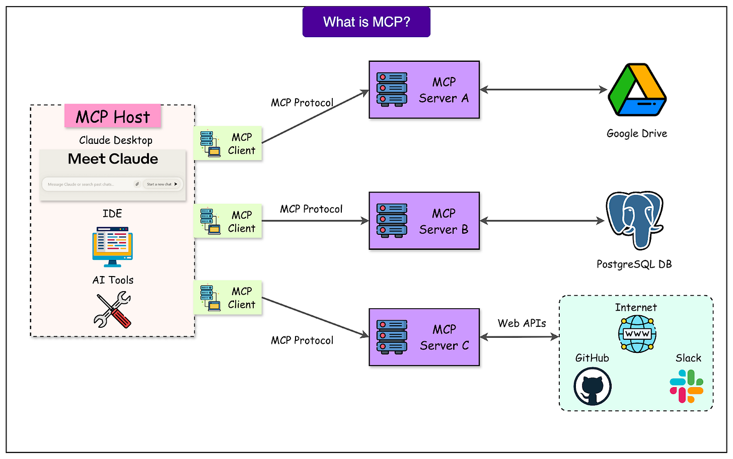
Improvement
Tools Design: MCP server

Slide 11
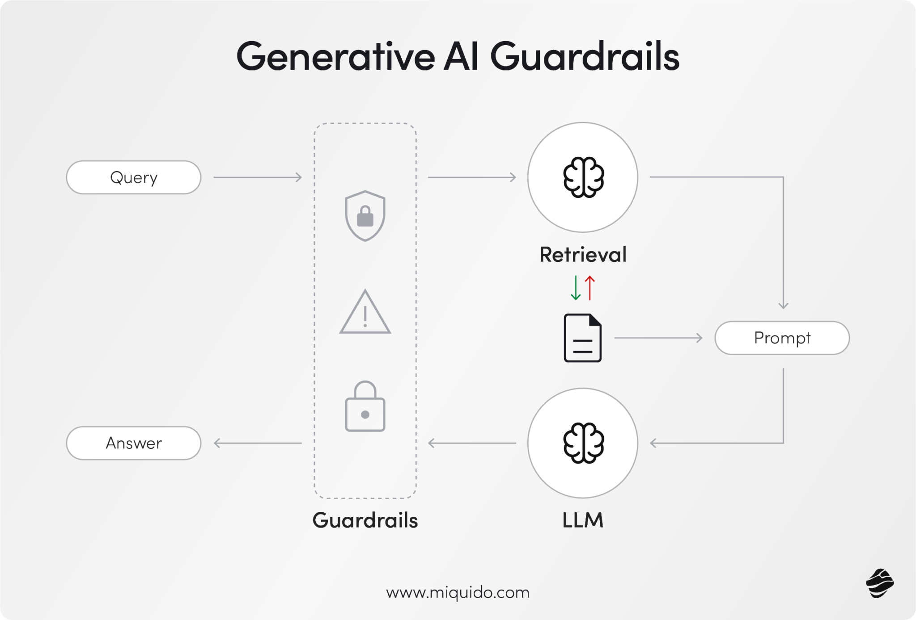
Improvement
Guardrail AI + Authenticate

Slide 12
THANK YOU !

